Slide 1
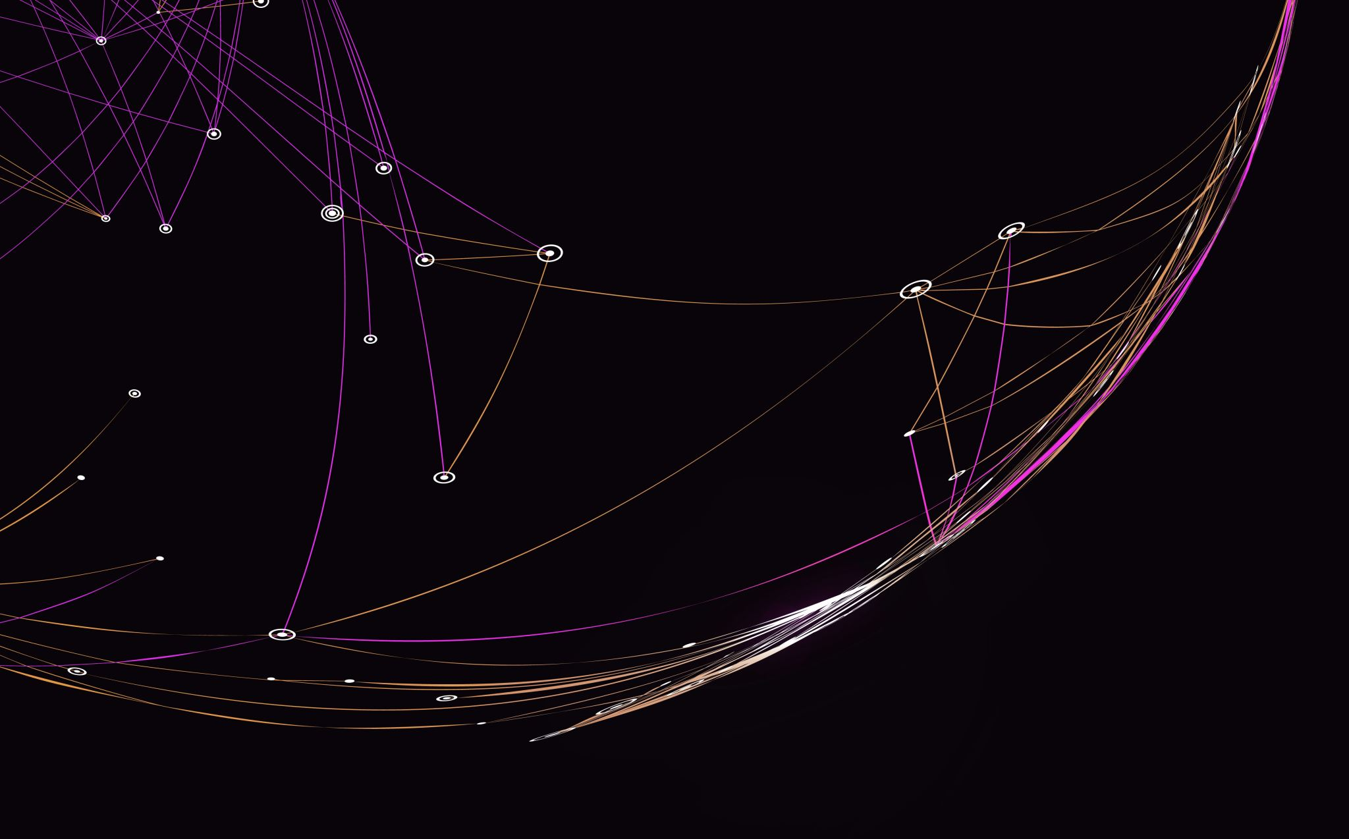
Popularizace / chatGPT
Ady & Standa

Slide 2
Jak (zhruba) funguje strojové učení?
ChatGPT
Založený na modelu umělé inteligence
Vyvinutý společností OpenAI
Model se učí z obrovského množství textových dat
Pokouší se napodobit lidskou schopnost odpovídat na otázky a psát texty
Principu predikce následujícího slova v kontextu věty
Model je tzv. transformátor, který pomocí pozornostních mechanismů (attention mechanisms) a neuronových sítí generuje text na základě předchozího kontextu.

Slide 3
Jak psát prompty?
Specificky
Čím přesnější je dotaz, tím relevantnější odpověď
Například místo obecného dotazu „Co je fotosyntéza?“ můžete položit konkrétnější otázku, jako je „Jaké jsou hlavní fáze fotosyntézy a jaké enzymy jsou v každé fázi aktivní?“
Strukturovaně
Pro komplexní témata je dobrý rozdělit dotaz na menší, lépe managovatelné části. AI se pak spíš zaměří na jednotlivé aspekty a poskytne ucelenější odpovědi
S dobrými klíčovými slovy
Vždycky dobré pro kontext a zaměření dotazu
Což neznamená, že si nemůžete AI říct o dobrá klíčová slova a varianty, v první fázi

Slide 4
K čemu to je dobré?
Generování nápadů
Pokud máte blokace nebo potřebujete inspiraci pro začátek, AI pomůže generovat nápady, témata nebo úhly pohledu, které by nám trvaly déle (přitom je to někdy běžná kombinatorika)
Strukturování práce
Může navrhnout základní strukturu vaší práce, včetně návrhů pro úvod, korpus a závěr, které můžete dále rozvíjet
Smysluplné mantinely, ve kterých můžete tvořit
Parafrazování a reformulace
Dobré na přeformulování nebo zjednodušení složitých konceptů pro lepší pochopení (a taky na překlad a jazykovou korekci)
Průvodce psaním / Morální support
Pro průběžnou pomoc při psaní nebo překonávání psacího bloku může ChatGPT posloužit jako interaktivní nástroj, který reaguje na vaše otázky a podněty v reálném čase.

Slide 5
Je něco, čeho se vyvarovat?
Jo.
Použití bez revize
Vždy je potřeba kontrola generovaných textů. ChatGPT může občas produkovat nepřesné nebo zastaralé informace, nemá „live“ přístup k internetu
Původní modely se uchylovaly k fabulaci
Závislost na AI pro hluboké analýzy
Pro hlubší analýzu a kritické myšlení je lepší spoléhat na lidskou intuici a schopnost syntézy, protože ChatGPT může mít omezení v těchto oblastech.
Ignorování akademické integrity
Přestože ChatGPT může pomoci při tvorbě textů, je důležité, aby byla práce studenta originální a vlastní. Všechna pomoc od ChatGPT by měla být řádně citována.
Tato prezentace vznikla s využitím chatGPT.

Slide 6
Desatero popularizačních návyků

Slide 7
1. Přiléhavý název
Rozhoduje, jestli si článek vůbec přečtu
Ale clickbaity k serióznímu článku nepatří

Slide 8
2. Popisné nadpisy
Platí totéž, co u titulku
Nebojte se je používat, navigují čtenáře textem
Možnost navázat tam, kde jsem skončila při minulém čtení

Slide 9
3. „Nákupní“ seznamy
Při návštěvě Brna byste neměli minout Náměstí Svobody, vilu Tugendhat, Špilberk a jeho kasematy, Petrov, Brněnské „moře“ na Moravském náměstí a spoustu dalších památek.
Při návštěvě Brna byste neměli minout následující skvosty:
Náměstí Svobody
vilu Tugendhat
Špilberk a jeho kasematy
Petrov
Brněnské „moře“ na Moravském náměstí
a spoustu dalších památek.

Slide 10
4. Krátké věty, měnící se délka
dobrý text má sílu všech vyškrtaných slov
dlouhé věty jsou koření, ne hlavní surovina – šetřete s nimi
věty nad 15-20 slov by měly být vzácné

Slide 11
5. Jeden odstavec – jedno téma
psací strategie:
Plánujte si každý odstavec nejdřív jako jednu větu – a tu pak rozpracujte.
Pokud už máte odstavec napsaný, zkuste ho shrnout zpátky do jedné věty – jde to?
Nechte z odstavce jen první a poslední větu – říkají zhruba to samé, co celý odstavec?

Slide 12
6. Srozumitelný jazyk
Záleží na cílovém publiku (např. dlouhý článek v Respektu si asi může dovolit víc než krátká popularizace v novinách x ale o kolik víc?)
Rady z anglického prostředí:
měli byste být srozumitelní pro člověka se základním vzděláním (9. třída)
měli byste být srozumitelní pro člověka, který není rodilý mluvčí
pozor na odborné termíny
hlavně na ty, které nám mezi psychology připadají úplně běžné

Slide 13
7. Bezbariérovost
nepoužívejte zkratky, které předtím neobjasníte
nepoužívejte názvy institucí, programů, úředníků, pokud to není nezbytně nutné; dávejte přednost obecnějším termínům
„Mikuláš Bek řekl, že.. Odkazuje se tím na úpravu podpůrných opatření podle školského zákona.“
„Na problematiku úzkosti u dětí upozorňuje i Petr Winkler, ředitel NÚDZ.“
obecně snižte nároky na znalost reálií, programů, vyhlášek..

Slide 14
8. Inkluzivita
pořád se vyvíjející oblast stylistiky
nejde o „korektnost za každou cenu“
jde o empatii ke svému čtenáři
pozor na silné soudy a argumentační fauly
„Dnes už je jasné, že mladá generace je závislá na sociálních sítích.“
Formulace diagnóz, rysů apod.
přečtu si radši článek, kde o mě budou psát jako o maniakovi, nebo jako o člověku s bipolárně-afektivní poruchou?

Slide 15
9. Konverzační jazyk
Dnes už ho ocení i čtenář odborného textu
Působí přátelštěji
Trochu jako psát dopis/scénář pro přednášku nebo podcast místo článku
Udrží vás v módu „vidím tě, můj čtenáři, a tohle ti chci říct, protože si myslím, že by tě to mohlo zajímat“

Slide 16
10. Sežeňte si editora ☺
Nejlepším editorem je v tomhle případě váš potenciální čtenář
Babička? Kamarád mimo obor? Aspoň spolužák, který se odmyslí od své odbornosti?
Doporučení berte vážně
Jak si říct o zpětnou vazbu?
Nedělejte to jako Sheldon Cooper („Ty jsi jenom inženýr. Přečti si to a řekni mi, čemu na tom nerozumíš.“)

Slide 17
1. Přiléhavý název
6. Srozumitelný jazyk
2. Popisné nadpisy
7. Bezbariérovost
3. „Nákupní“ seznamy
8. Inkluzivita
4. Délka vět
9. Konverzační jazyk
5. Jeden odstavec
– jedno téma
10. Editor

